Slide 1


ЛОГОПЕДИЧЕСКАЯ ДИАГНОСТИКА
Тема: «Королевство принцесс»
Возраст: 4–7 лет

Slide 2
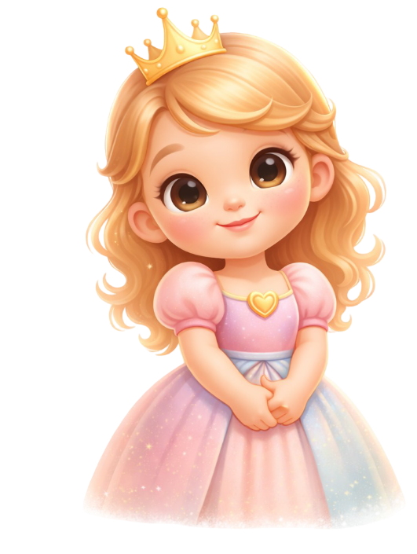
Артикуляционная гимнастика
Звукопроизношение
Фонематический слух (ФФН)
Слоговая структура слова
Грамматический строй

Slide 3


Давай посмотрим, как работают твои волшебные губы и язычок!

Slide 4

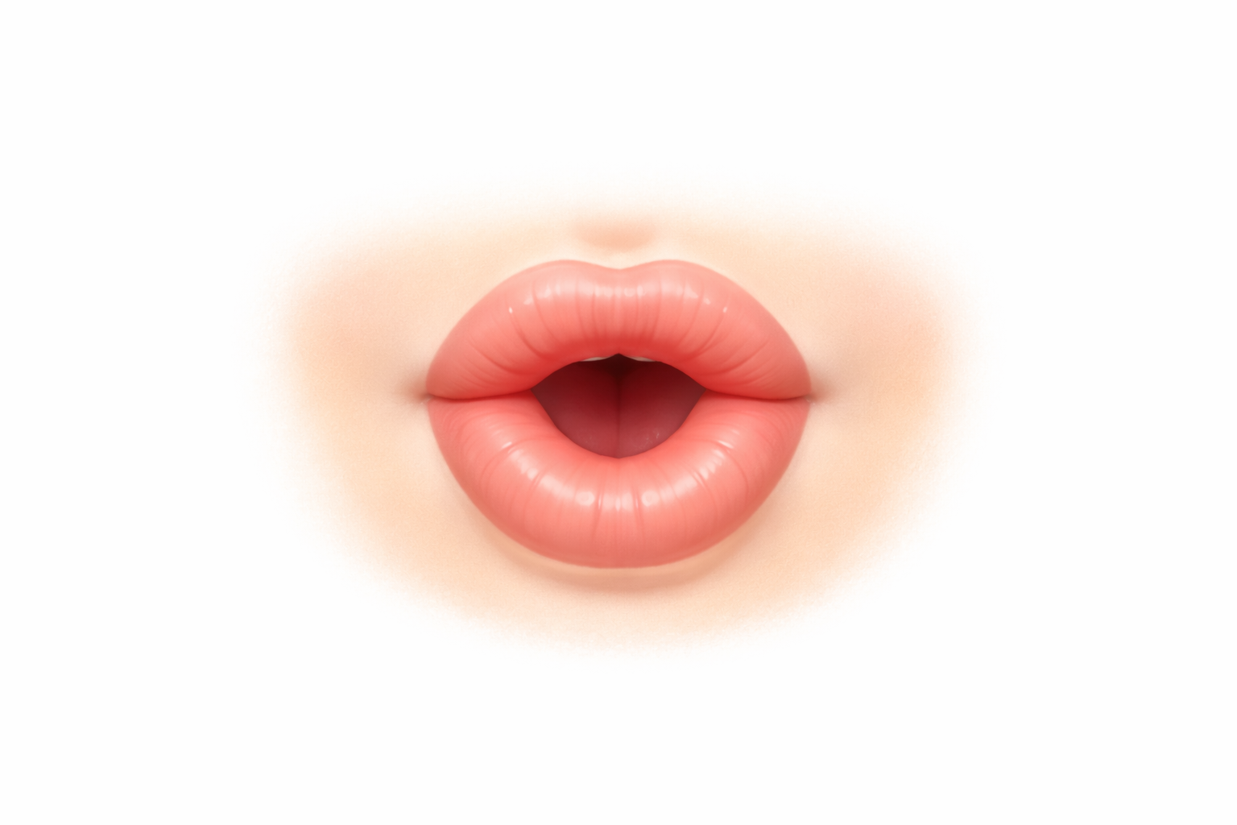
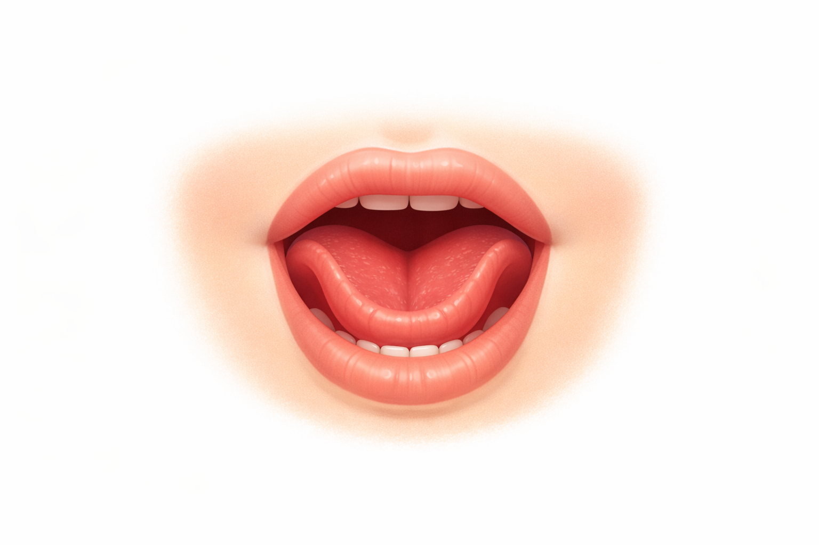
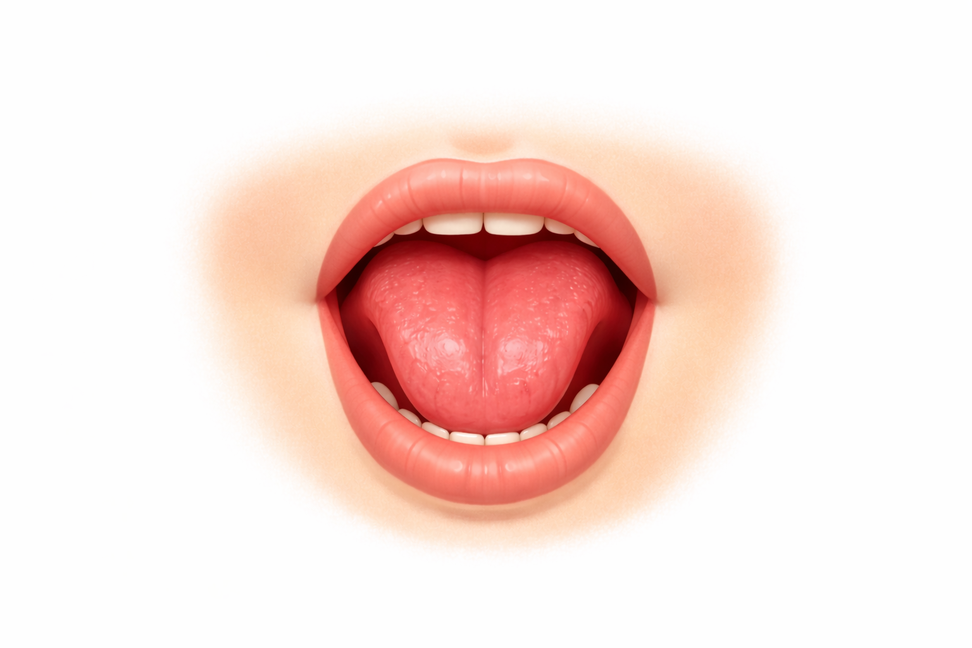
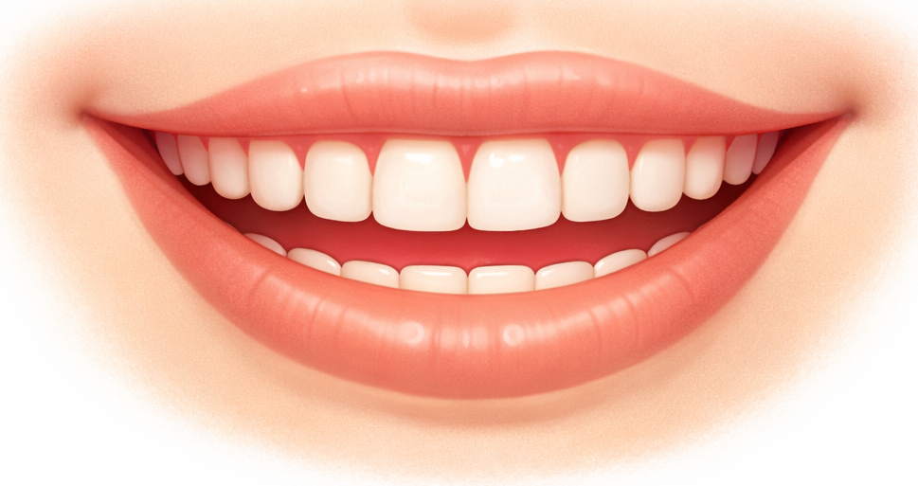
📌 Оцениваем:
подвижность
точность
удержание позы

Slide 5

Давай посмотрим, в моё волшебное зеркало.

Slide 6
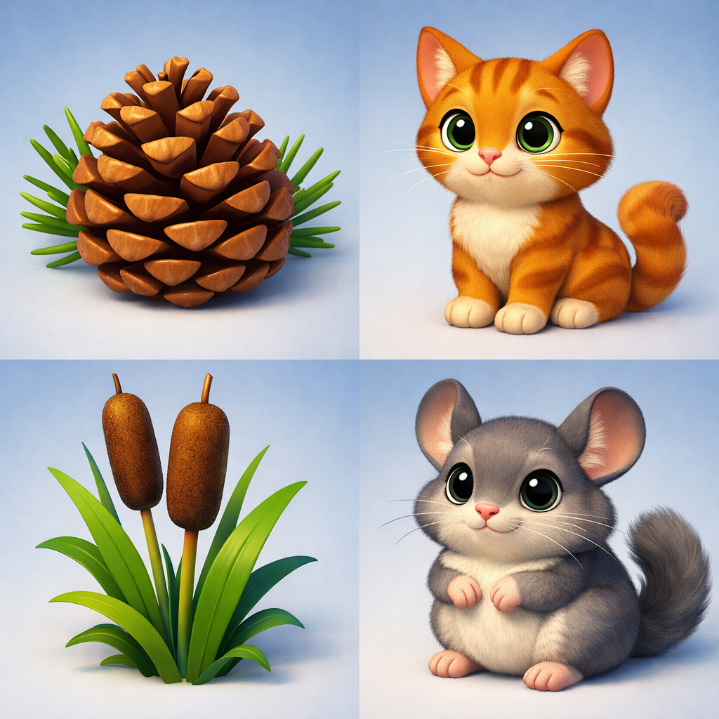

Slide 7


Slide 8
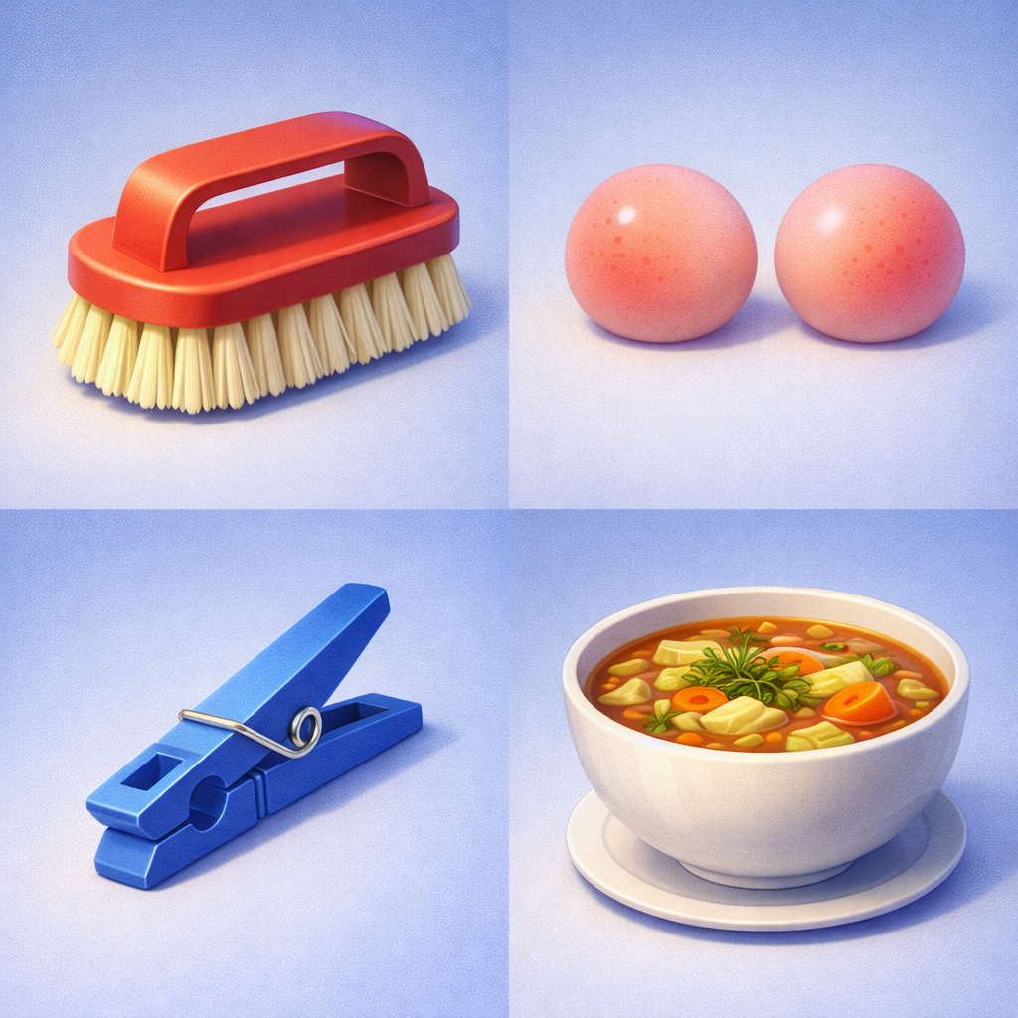

Slide 9
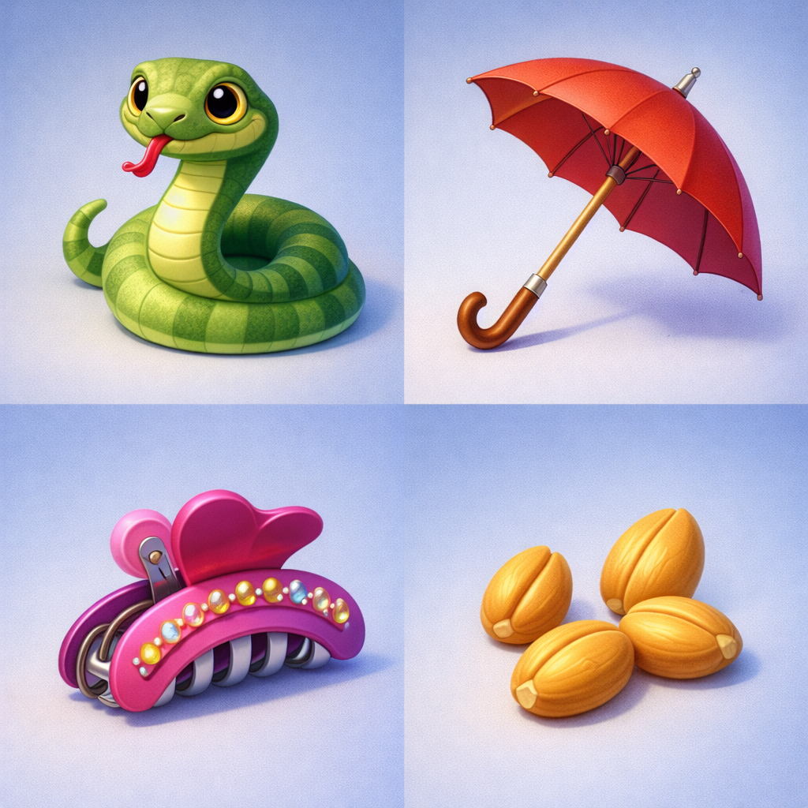

Slide 10


Slide 11
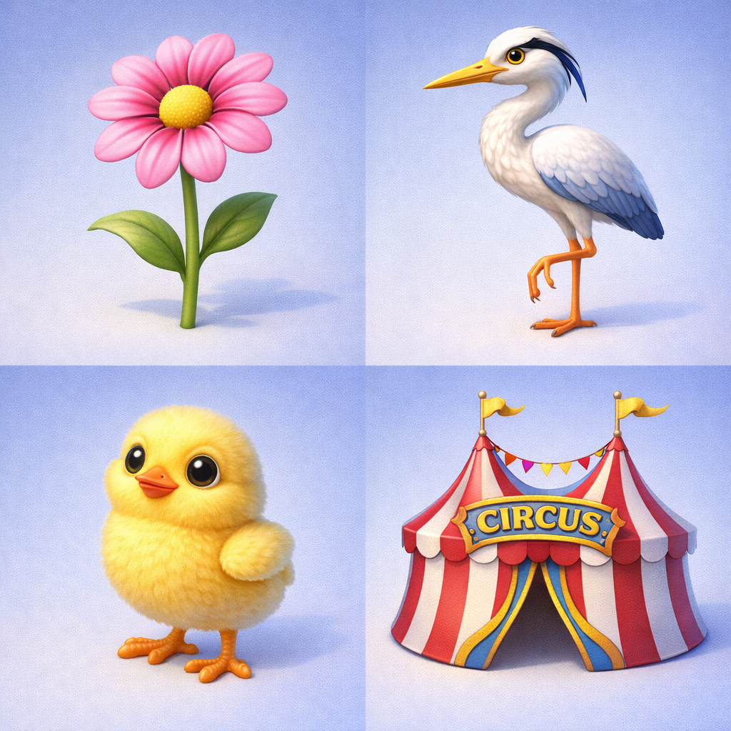

Slide 12
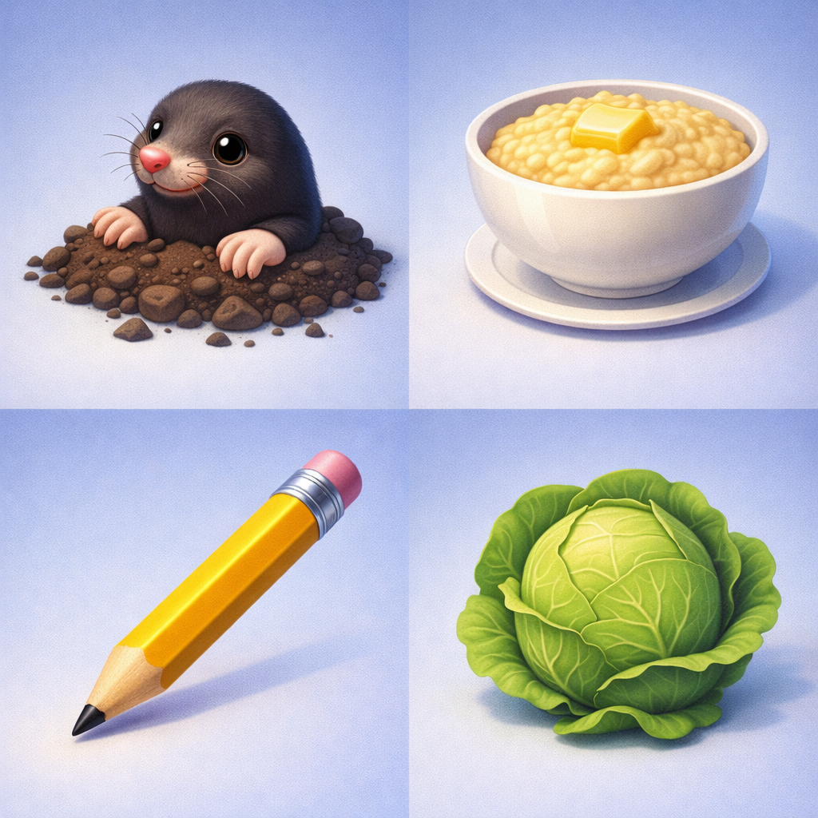

Slide 13


Slide 14
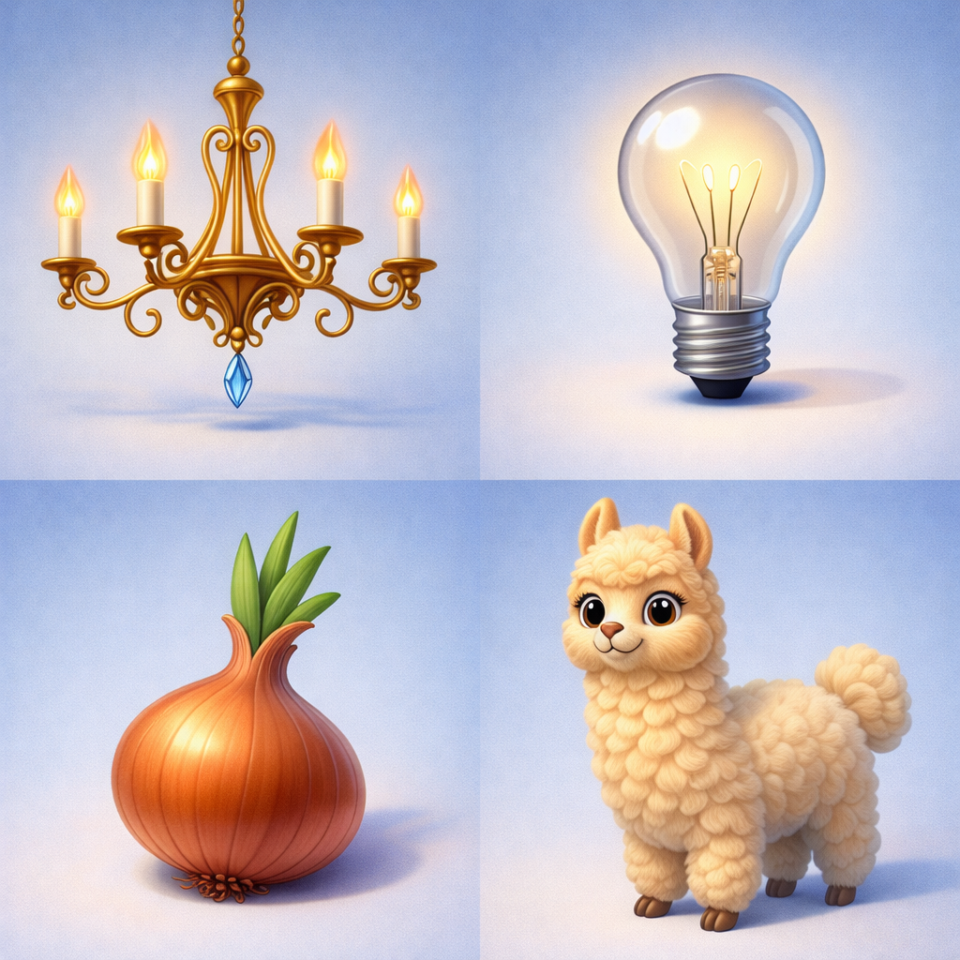

Slide 15


Slide 16

Внимательно послушай и повтори.

Slide 17

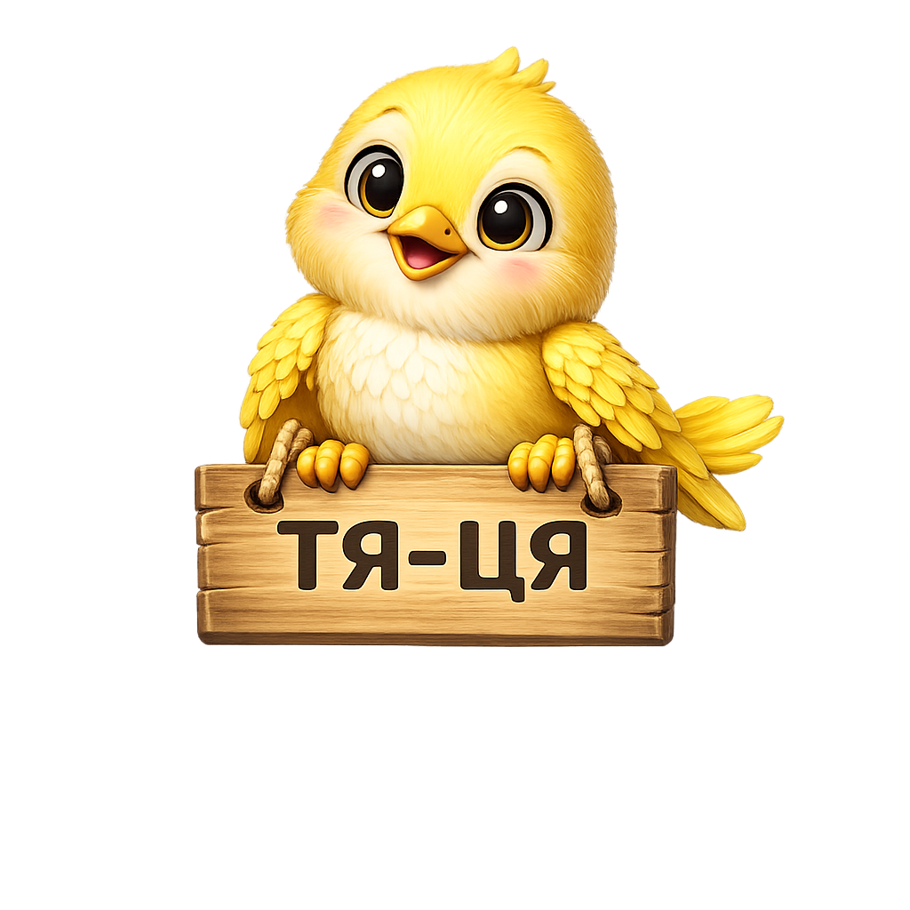
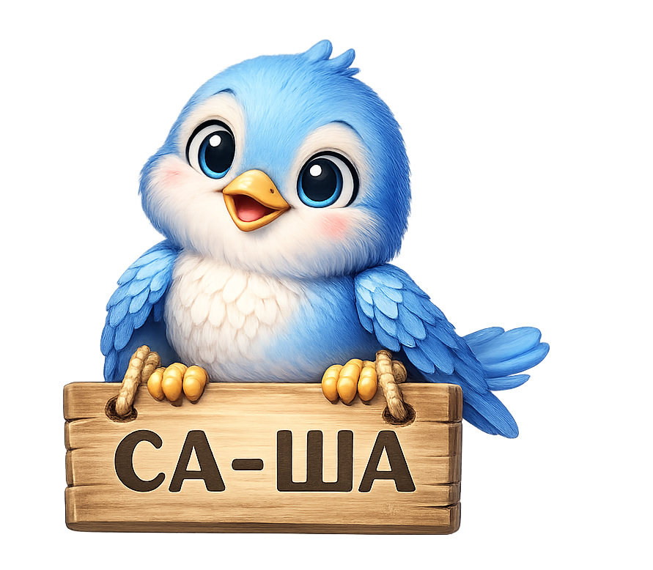
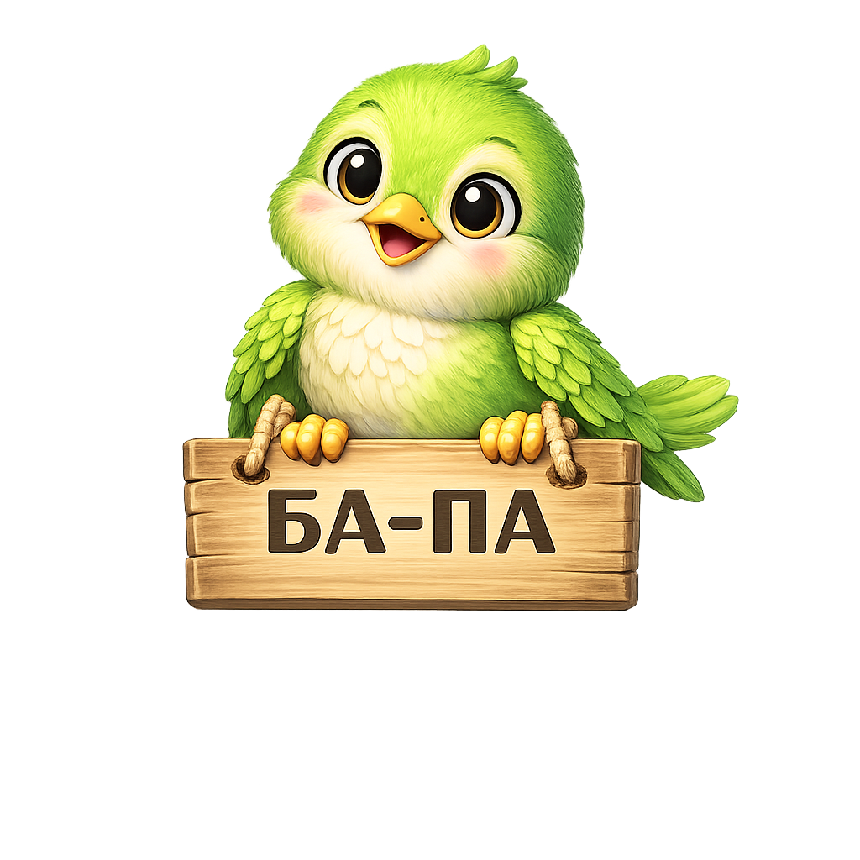

Slide 18
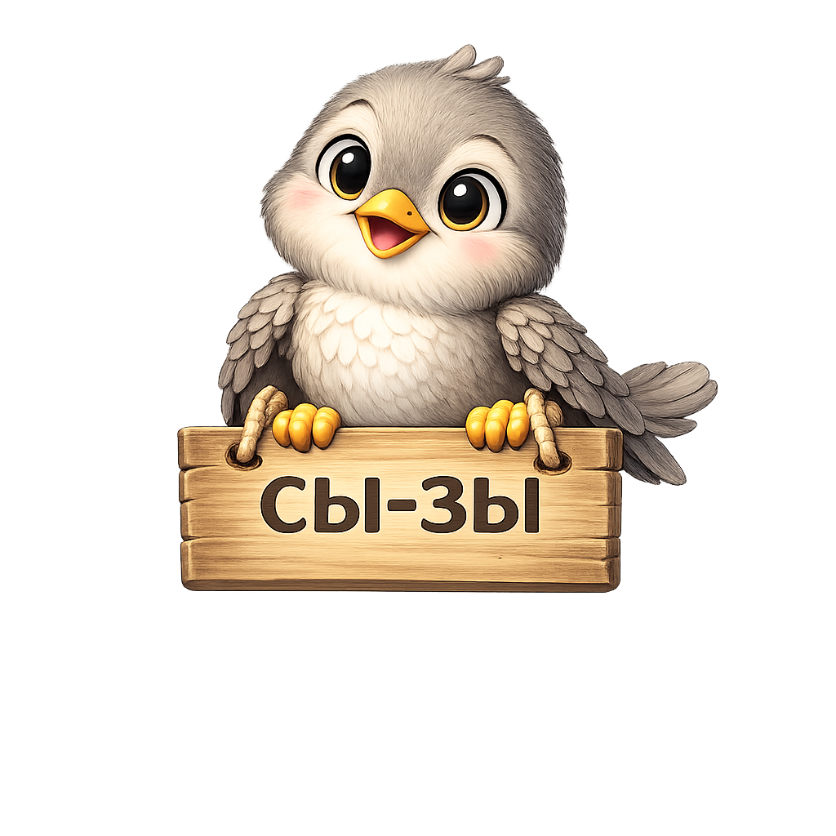
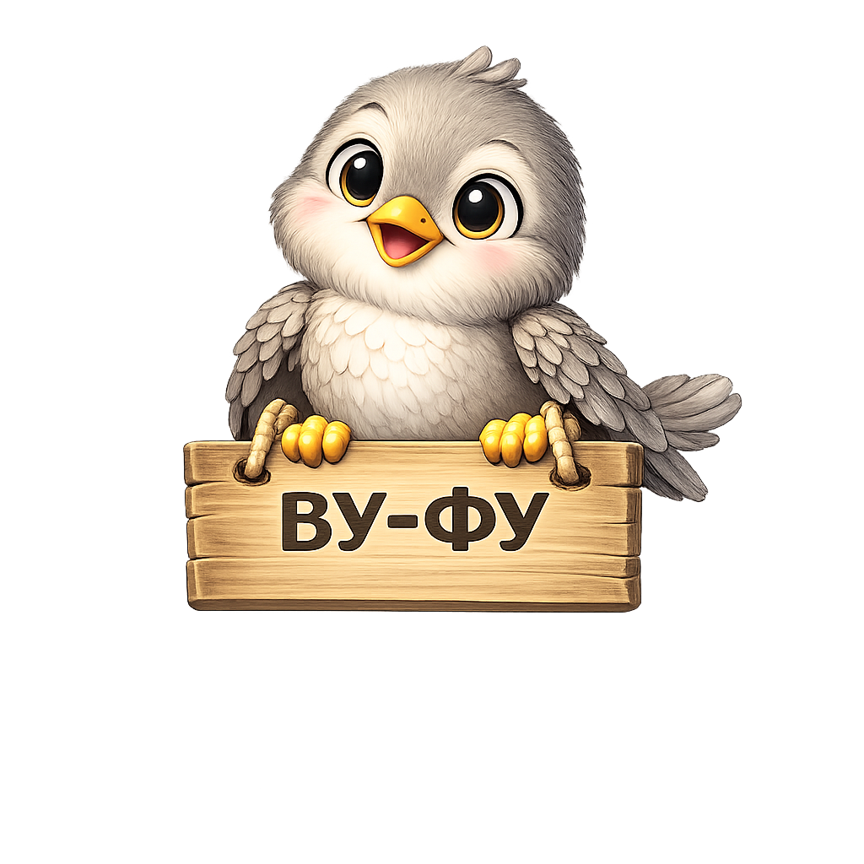
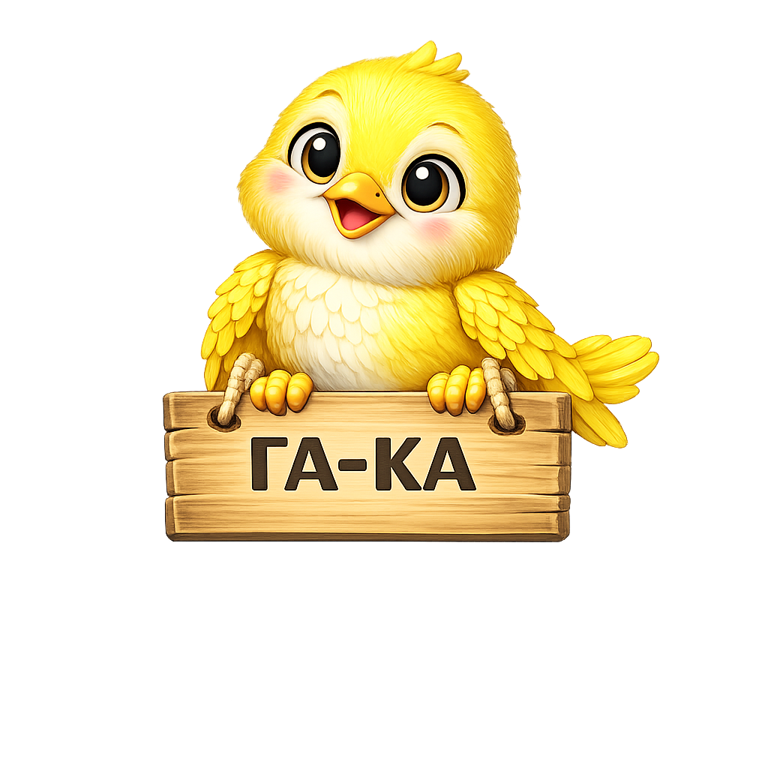

Slide 19
Повтори слово и хлопни по слогам.

Slide 20
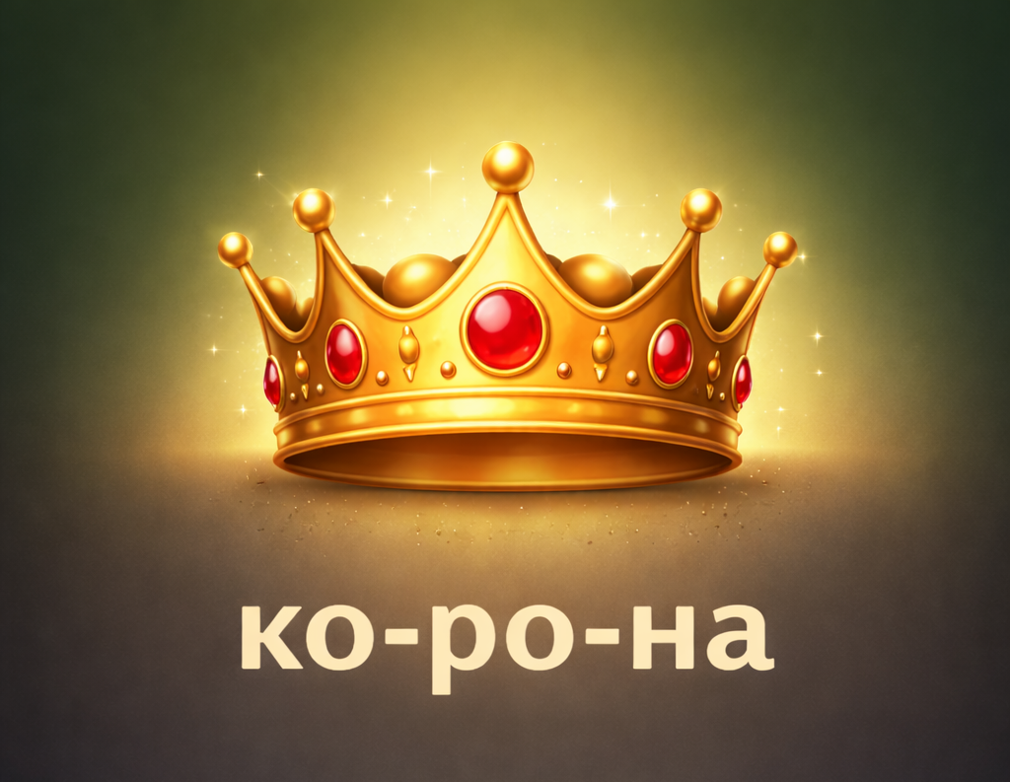

Оцениваем:
пропуски слогов
перестановки

Slide 21
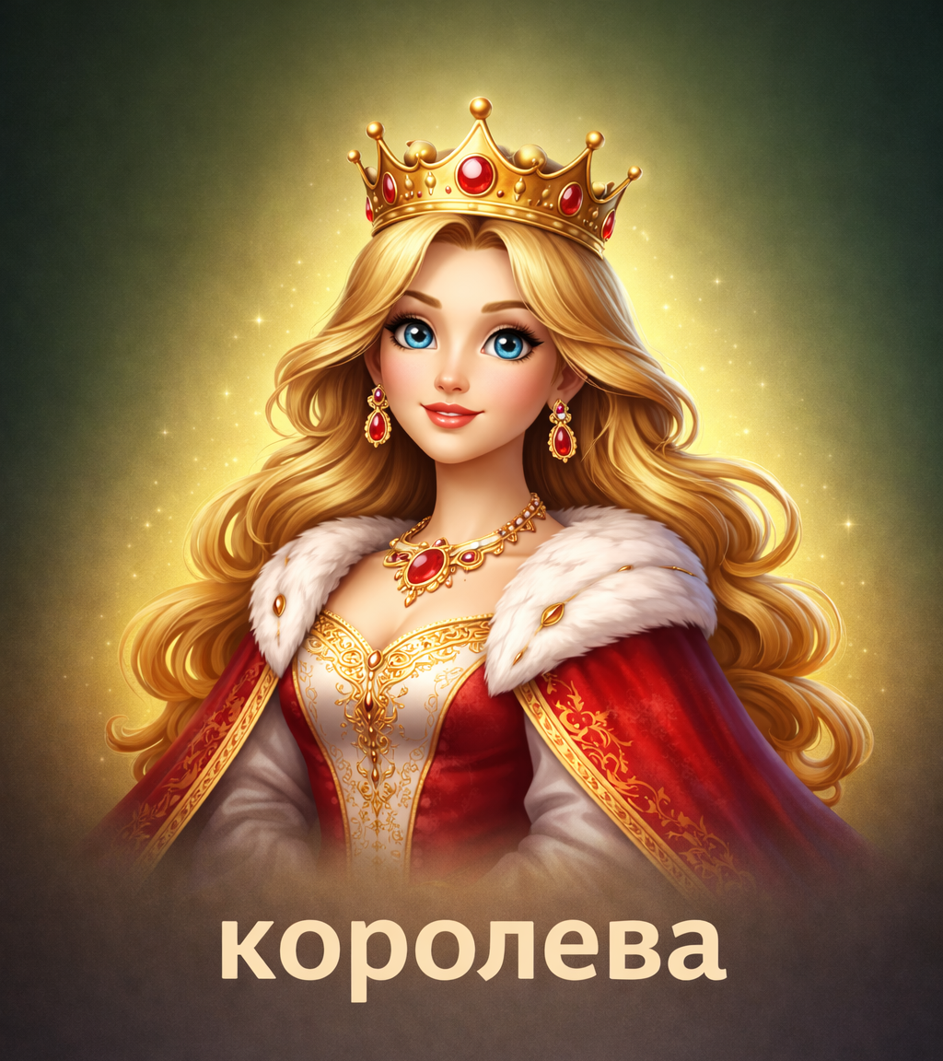

Slide 22
Составь предложение по картинке

Slide 23
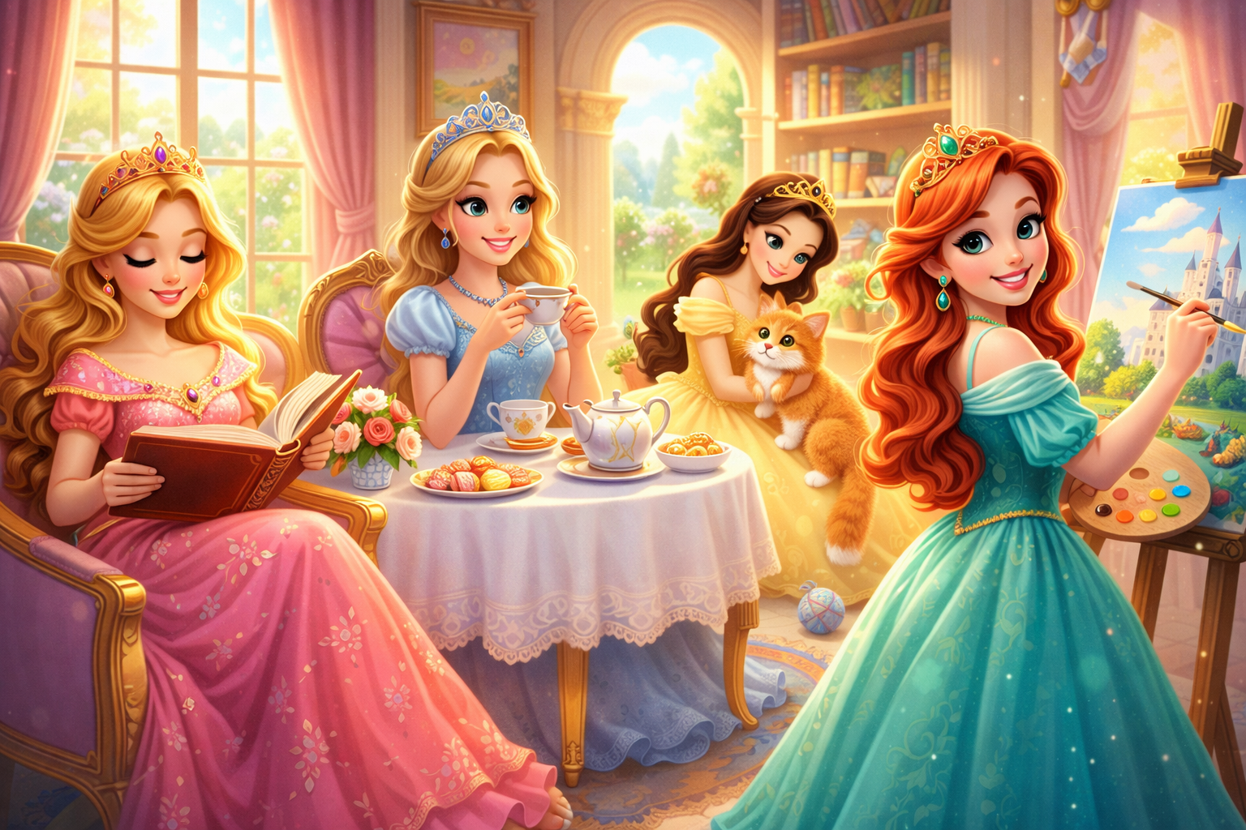

Slide 24

Ты прошла все испытания королевства речи!

